Slide 1

NJA032 ORGANIZACE A ŘÍZENÍ ZÁVODŮ
Přednáška P1

Slide 2
NJA032 Organizace a řízení závodů

Slide 3
ORGANIZAČNÍ STRUKTURY
Přednáška P1
07. 02. 2023
NJA032 Organizace a řízení závodů

Slide 4
Obsah P1
Organizace
Organizační struktury
Ukázky příkladů z praxe
NJA032 Organizace a řízení závodů

Slide 5
Pojem „organizace“

Slide 6
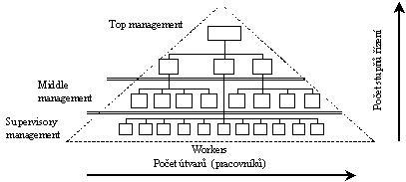
Organizační struktura (OS)
  Organizační struktura (OS) představuje vyjádření stavu organizace, tzn. uspořádání jednotlivých stupňů, členění organizace po stránce horizontální i vertikální, členění jednotlivých útvarů a vazby mezi nimi.
  Celkové uspořádání organizace se obvykle znázorňuje graficky tzv. organizačním schématem.
  Organizační jednotka
  (Organization Unit).
  V rámci dané organizační struktury řídícího systému se realizuje proces řízení.
Obrázek 1 Pyramidová organizační struktura

Slide 7

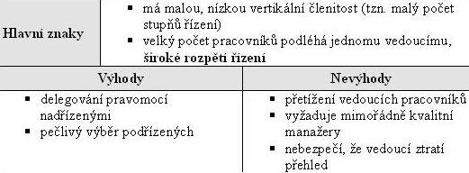
V závislosti na počtu stupňů řízení a počtu útvarů (pracovišť, lidí) na jednotlivých stupních řízení rozeznáváme:
OS širokou (plochou)
Obrázek 2

Slide 8
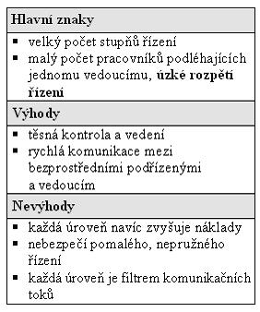
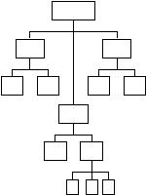
OS vysoká (strmá)
Obrázek 3

Slide 9
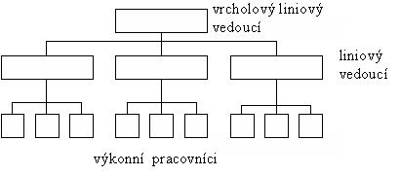
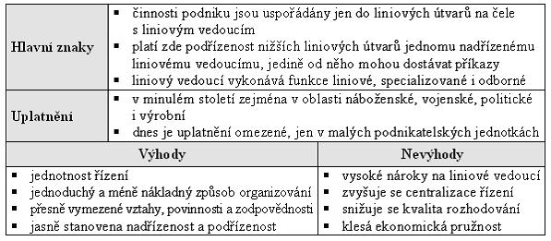
Obrázek 4a

Slide 10
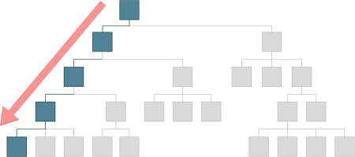
Obrázek 4b

Slide 11
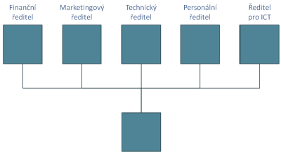
Obrázek 5a

Slide 12
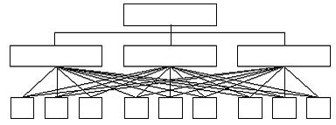
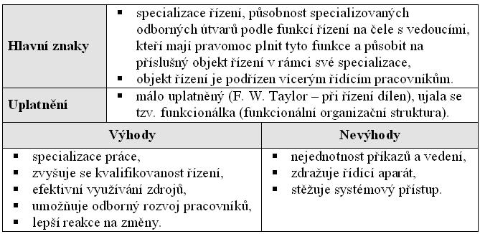
Obrázek 5b

Slide 13
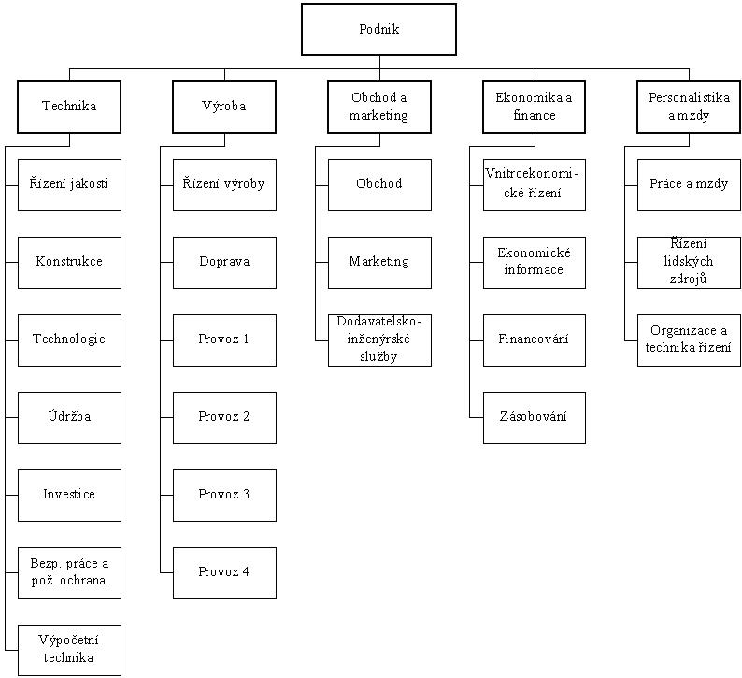
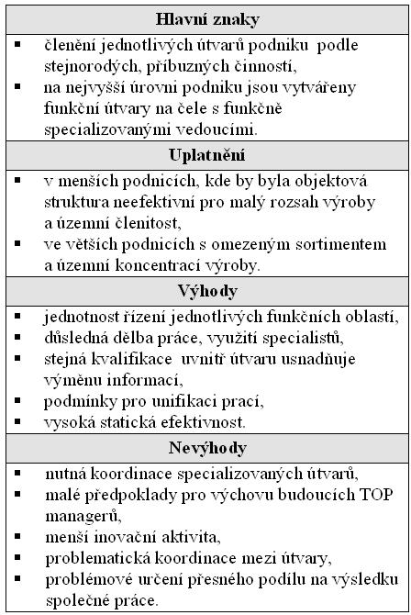
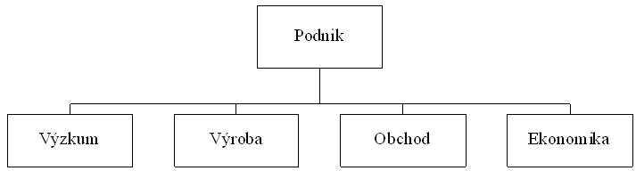
Obrázek 6
Obrázek 7

Slide 14
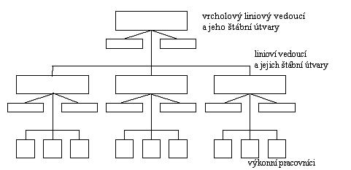
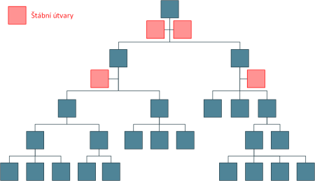
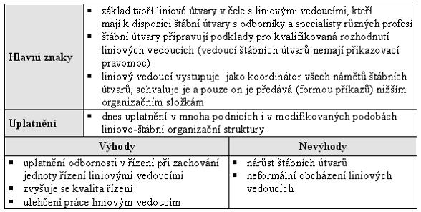
Obrázek 8a
Obrázek 8b

Slide 15
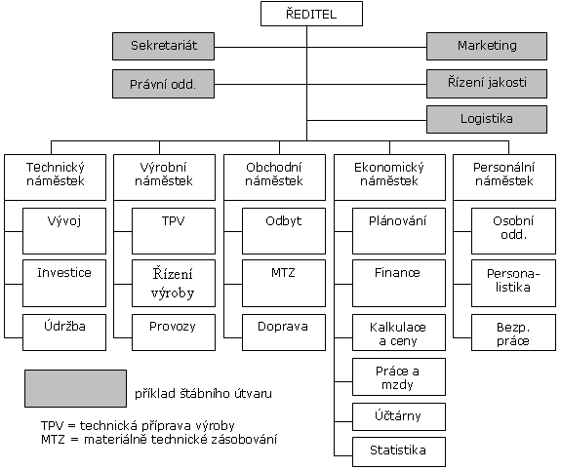
Obrázek 8c

Slide 16
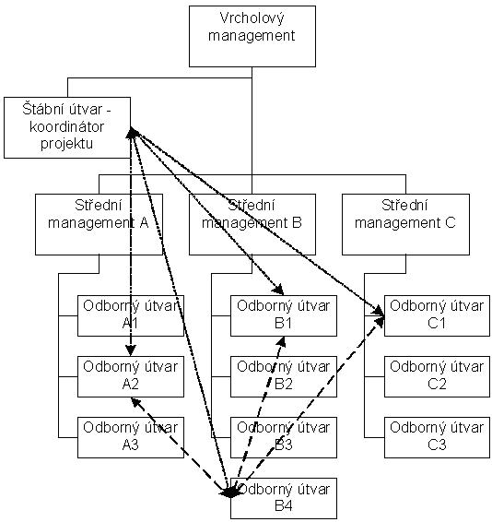
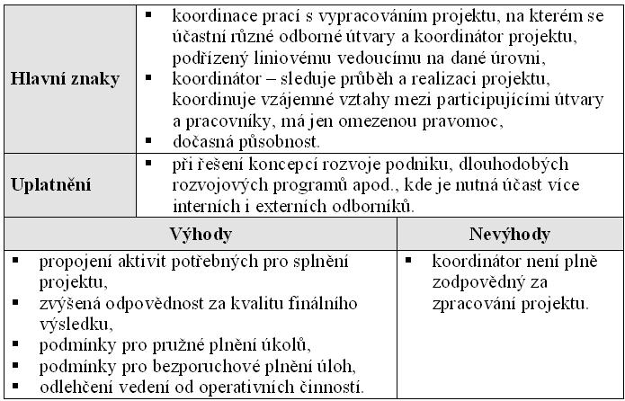
Obrázek 9

Slide 17
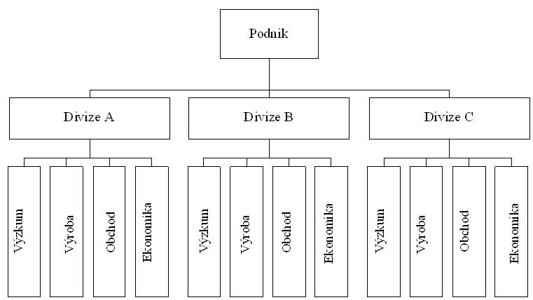
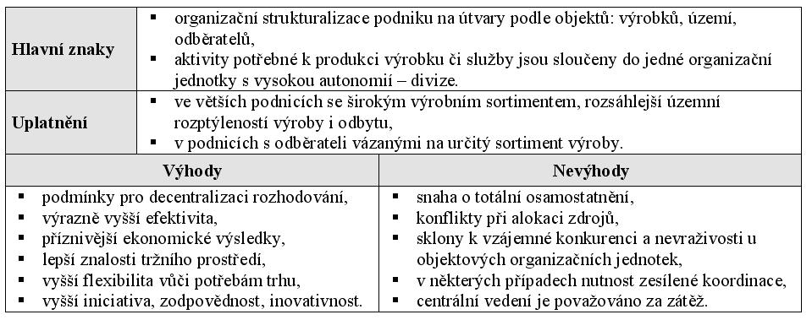
Divize je relativně samostatná a ekonomicky autonomní, komplexně vybavená, vnitřní organizační jednotka.
Obrázek 10

Slide 18
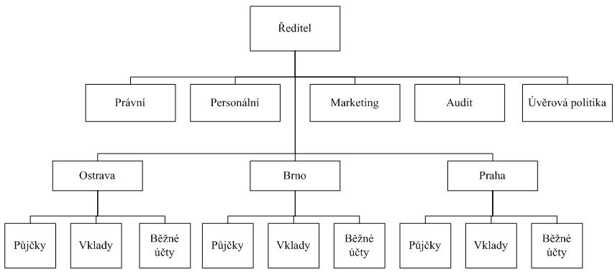
CO NA TO PRAXE?
Hybridní organizační struktury
  V praxi se používá různá kombinace organizačních struktur funkčních a divizionálních a vznikají tak hybridní (jinak také heterogenní) organizační struktury.
  Centralizované funkce zajišťují jednotné řízení divizí a zároveň je poskytovaná autonomie divizím k plnění jejich specifických úkolů.
Obrázek 11

Slide 19
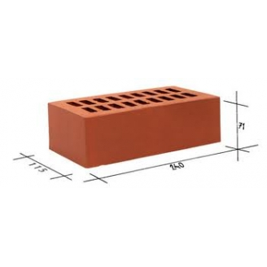
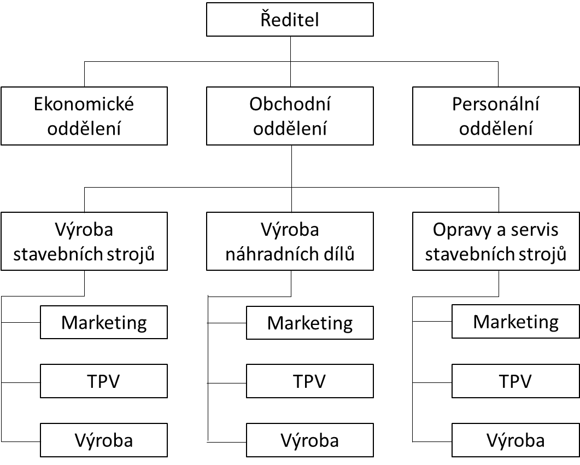
Obrázek 12

Slide 20
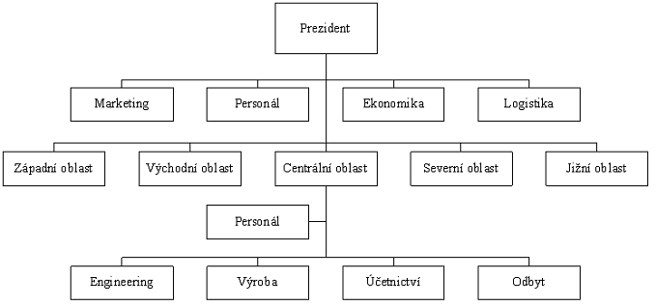
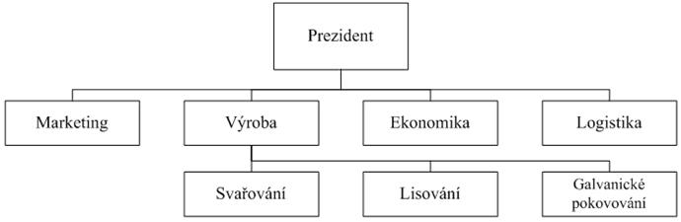
OS dle sdružování činností
OS podle oblastí (teritoriální)
Obrázek 13
OS podle typů procesů
Obrázek 14

Slide 21
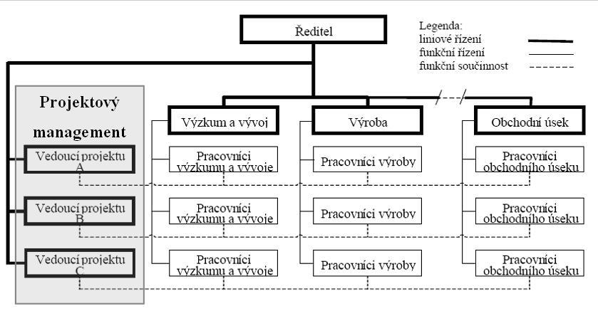
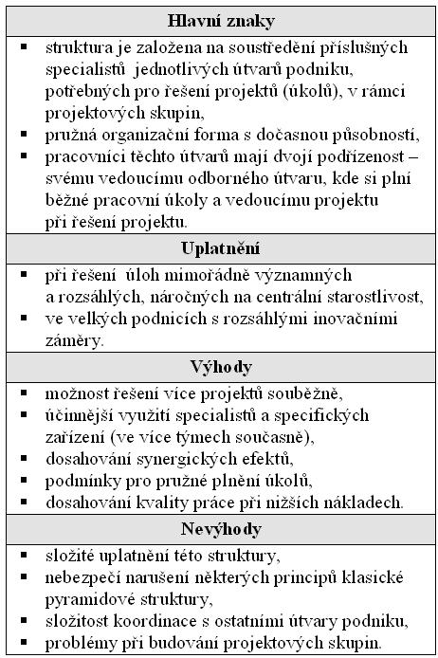
Obrázek 15

Slide 22
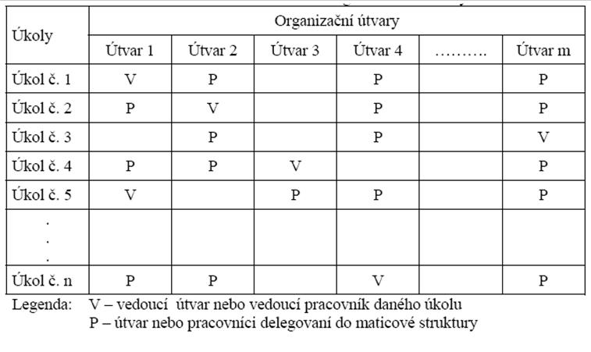
Maticová organizační struktura
Rozdělení úkolů v rámci maticové OS
Obrázek 16

Slide 23


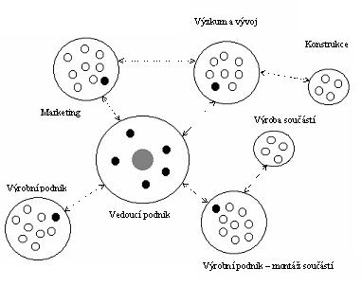
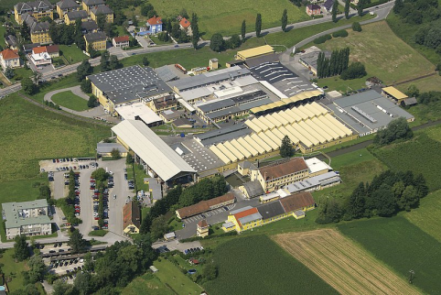
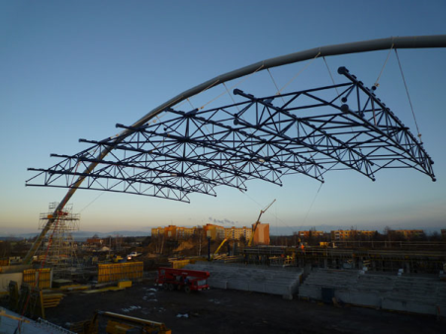
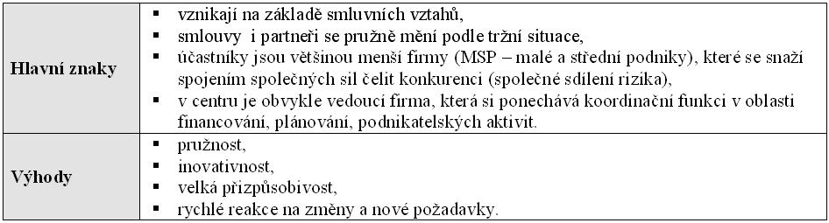

Slide 24
Volné skupiny, flotilová struktura
Volné skupiny
  Jsou vytvářeny podnikatelskými subjekty k řešení určitého úkolu (projektu), po ukončení projektu zanikají.
  Často jsou založeny na smluvním vztahu mezi firmou a pracovníky „na volné noze“.
Flotilová struktura
  Jednotky jsou seskupeny kolem klíčového procesu a podporují jej.

Slide 25
  Je právo dělat nebo používat něco, co poskytuje jeden podnik druhému, např. obchodní název, speciální prodejní techniku pro určitý trh atd.
  Je "Partnership for profit", založený na dělbě práce a specializaci mezi poskytovatelem a příjemcem franchisy. Základní myšlenkou franchisingu je jednou vytvořený podnikatelský systém nebo koncept "na klíč x-krát prodat".
  Často velký podnik uzavře s druhým samostatným podnikem smlouvu, na jejímž základě mu postoupí právo realizovat zboží nebo služby pod svým obchodním názvem.
  Jde o rozšířenou formu integrace velkých a malých podniků, zejména v oblasti odbytu.
  Česká asociace franchisingu (ČAF) je nezisková, profesní organizace sdružující na národní úrovni poskytovatele franchisingu - franchisory a odborníky zaměřující se na problematiku franchisingu např. v oblasti práva a poradenství.

Slide 26
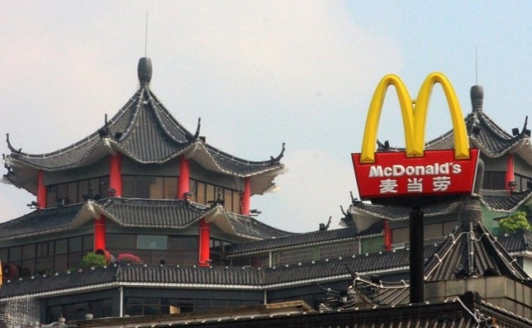
Franchising – příklady
  McDonald's na základě svých zkušeností a studií vybere lokalitu, ve které na vlastní náklady zbuduje restauraci.
  Franšízant:
    si kupuje vybavení restaurace a zároveň samotnou franšíze, která ho opravňuje po dobu 20 let používat obchodní známku a další práva společnosti McDonald's™.
    Stává se zároveň součástí systému McDonald's™, který mu umožňuje využít veškerých výhod z toho plynoucích, např. centrálního nákupu, marketingových kampaní McDonald's™ a veškerého dalšího know how spojeného se značkou McDonald's™.
    Je povinen dodržovat standardy společnosti v oblasti kvality, servisu a čistoty a odvádět poplatky z pronájmu prostor a za poskytnutí franšíze, které odpovídají určitému procentu z obratu restaurace.

Slide 27
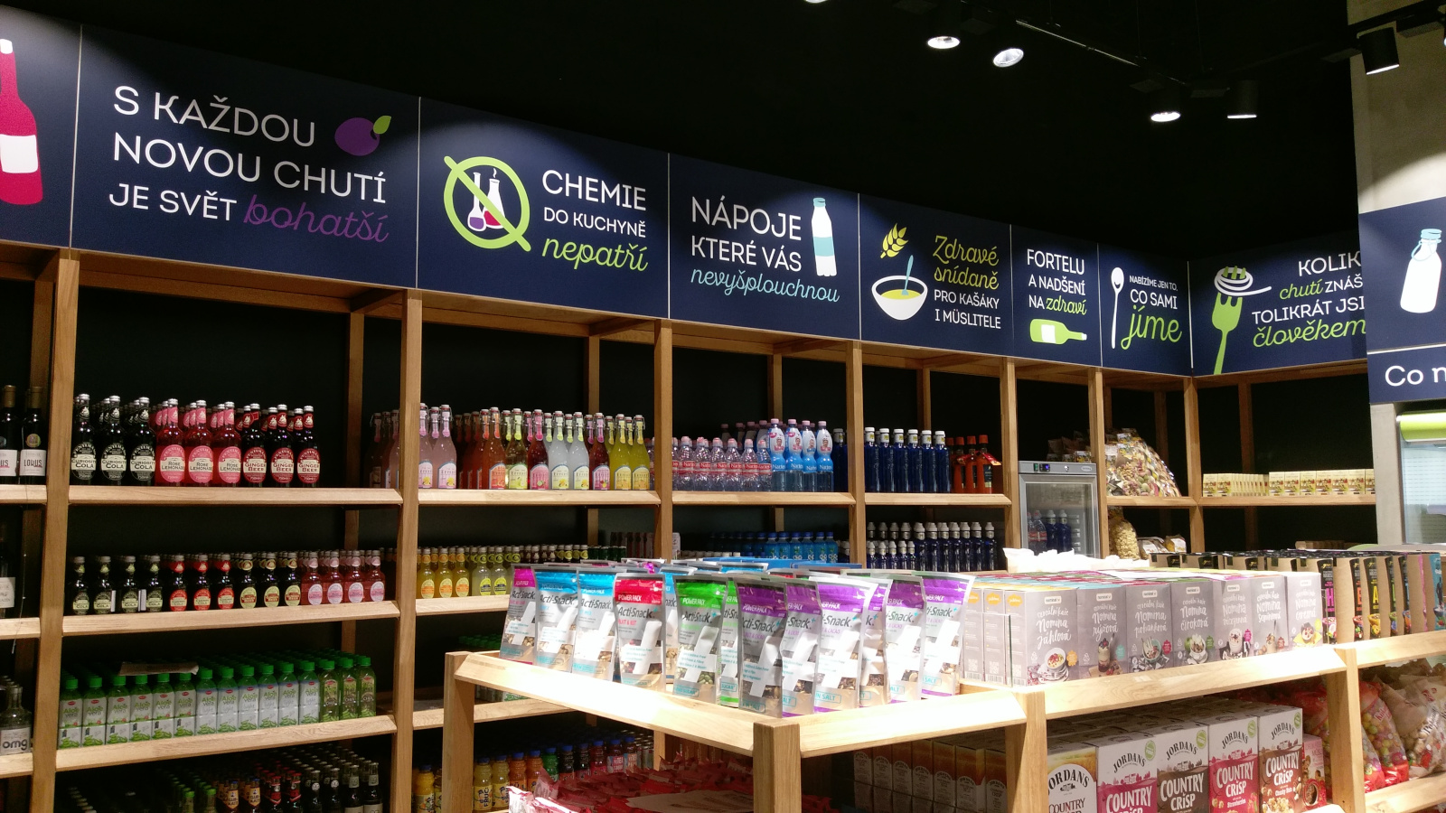
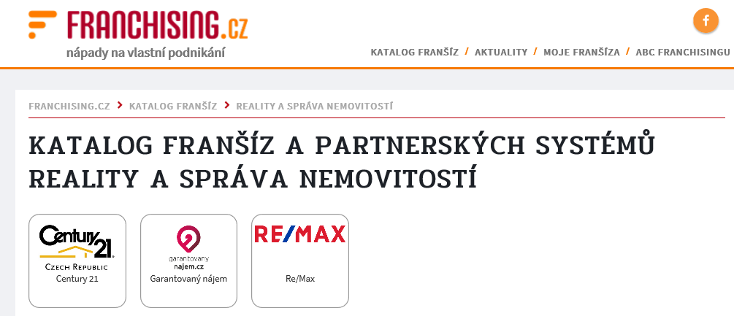
Franchising – příklady

Slide 28
Autonomní pracovní skupina
  Jedná se o pracovní skupinu několika pracovníků (cca do 20 osob) k řešení určitého komplexního výrobního úkolu (např. kompletní montáž výrobku).
  Představuje základní článek výroby.
  Samostatně rozděluje a organizuje práci mezi pracovníky skupiny.
  Plně zodpovídá za vykonanou práci, její kvalitu, kontrolní činnost, výrobní zařízení, spolurozhoduje o použitých pracovních metodách.
  Spolurozhoduje o odměně za provedenou práci.
  Ze svého středu si volí zástupce, který skupinu reprezentuje navenek.
  Otázka vlivu „neformálního“ vedoucího?

Slide 29
Řešitelské týmy
  Bývají ustavené pro řešení náročných členitých úkolů.
  Složení týmu odpovídá požadovaným odbornostem, jsou interdisciplinární.
  Členové týmu jsou delegování svými organizačními jednotkami, v týmu však nezastupují svou organizační jednotku, ale svou profesní odbornost (delegováním se nemění postavení pracovníků v mateřských útvarech).
  Úlohy týmu mohou mít charakter konzultační, oponentský, pracovní a řešitelský.
  Výsledkem činnosti týmu nejsou rozhodnutí, ale doporučení (delegována je pouze činnost, nikoliv pravomoc).

Slide 30
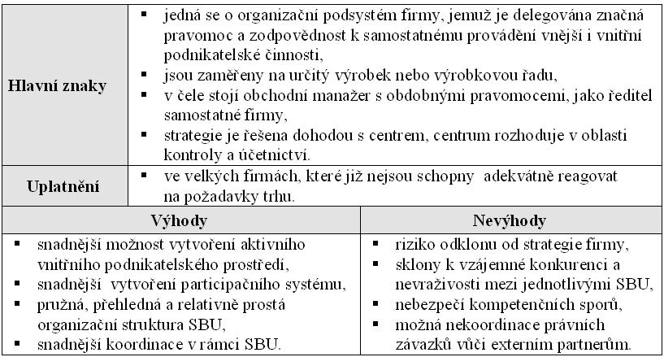
Strategické obchodní jednotky
Strategická obchodní jednotka (SBU – Strategic Business Unit)

Slide 31
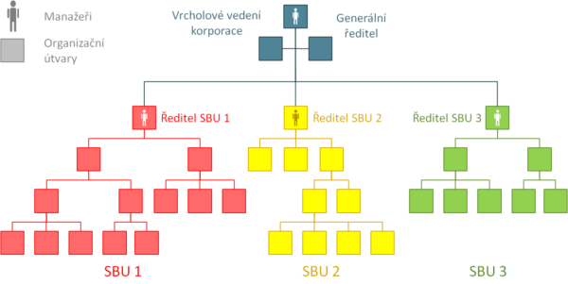
Obrázek 18

Slide 32
Strategické aliance
  Organizačně právní forma mezinárodní spolupráce – společné podnikání (např. v automobilovém průmyslu).
  Je vymezena oblast, způsob a doba spolupráce i řešení případných konfliktů (počítá se i s možností odstoupení partnerů).
  Prioritou je aktivace silných stránek partnerů a zlepšení nebo odstranění slabých stránek.
  Formy strategických aliancí: Joint ventures (společné podnikání, spojené riziko), výzkumné a marketingové dohody, dohody o výměně licencí a know-how.

Slide 33
Volné aliance
  Jsou založeny na společných ekonomických zájmech podnikatelských subjektů (často teritoriálně odloučených).
  Vztahy jsou utvářeny časově omezenými smluvními dohodami (součástí může být i vklad do společného vlastnictví), mohou vznikat i na principu virtuálních podniků.

Slide 34
Formální a neformální OS
Formální organizační struktura:
  Je daná vymezením hierarchických vztahů, popisů pracovních funkcí, pravomocí a zodpovědností příslušnými organizačními, řídícími předpisy a normami.
  Je výsledkem organizování podle určitých formálních předpisů.
Neformální organizační struktura (neformální vztahy):
  Vytváří se v rámci formální struktury.
  Představuje aktivity a procesy realizované ne podle předpisů.
  Neformální skupiny jsou spojené určitými společnými zájmy. Vznikají a zanikají, jsou volně anebo těsně semknuté okolo svých neformálních vedoucích.
  Podpora formální OS → pozitivní vliv - parta, kolektiv, pracovní tým.
  Ztěžují fungování formální OS → negativní vliv - klika, gang, individuální ohniska neformální moci.
Optimální míra formální a neformální organizace závisí na mnoha faktorech, např. na druhu činnosti podniku, jeho velikosti, uplatněné organizační struktuře, vnitřních vztazích atd.

Slide 35
Ukázky organizačních struktur konkrétních firem, viz samostatné dokumenty
Zkratky:
CEO – Chief Executive Officer (generální ředitel)
CFO – Chief Financial Officer (finanční ředitel)
COO – Chief Operations Officer (provozní ředitel)
CIO – Chief Information Officer (IT ředitel)
CSO – Chief Sales Officer (obchodní ředitel)
CHRO – Chief Human Resources Officer (personální ředitel)

Slide 36
Použité zdroje
DOKOUPIL, I. Podnikový management I. (soubory studijních materiálů). 1. vyd. Ostrava: VŠB-TU Ostrava, 1998. 350 s. ISBN 80-7078-504-7
KONEČNÝ, M. Základy managementu. 1. vyd. Ostrava: VŠB – Technická univerzita Ostrava, 1997. 90 s. ISBN 80-7078-435-5
ŠAJDLEROVÁ, I. Organizace a řízení. Cvičení I. 1. vyd. Ostrava: VŠB – TU Ostrava, 2003. 69s. ISBN 80-248-0227-9
http://managementmania.com

